Slide 1
Bajo Presión
Preguntas clicker del tema de Presión hidrostática.
Nivel: Preparatoria y Universidad (Introducción)
Objetivos de aprendizaje
Al finalizar la actividad el estudiante será capaz de, cualitativamente:
Explicar cómo la presión cambia en el aire y en el agua
Describir algunos de los factores que afectan la presión hidrostática
Predecir la presión en diversas situaciones
Traducción al español por Diana López de la actividad de Trish Leoblein, Enero 2018

Slide 2
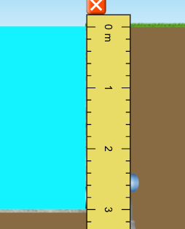
1. Ordena de menor a mayor presión
A<B<C
C<B<A
Es la misma
A
B
C

Slide 3
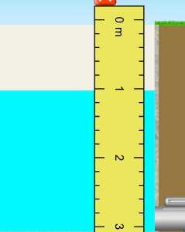
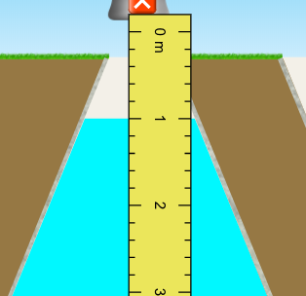
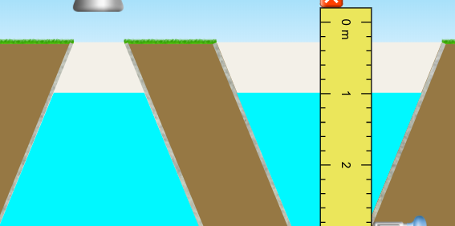
2. Observa las marcas y ordena de menor a mayor presión
Y<Z<X
Y<X>Z
Z<X<Y
X<Z<Y
Dos tienen la misma presión
X
Y
Z

Slide 4
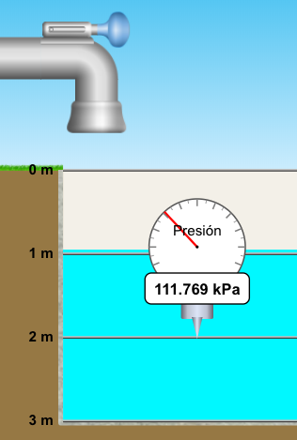
3. ¿Qué le pasará a la presión si agregamos más agua?
Incrementa
Disminuye
Permanece igual

Slide 5
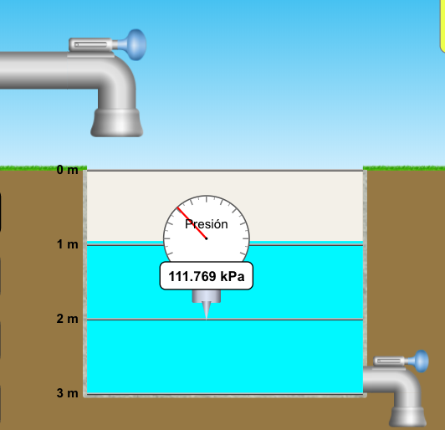
4. ¿Qué le pasará a la presión si agregamos más agua mientras la misma cantidad de agua es removida?
Incrementa
Disminuye
Permanece igual

Slide 6
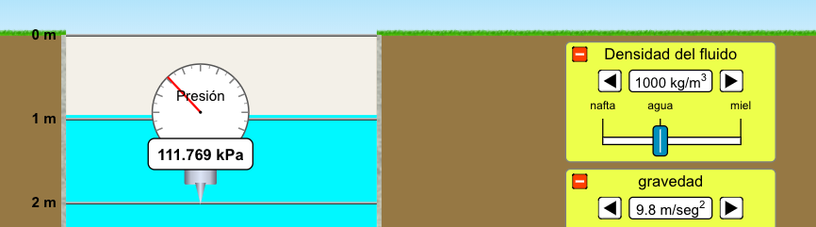
5. ¿Qué le pasará a la presión si cambiamos el agua por miel?
Incrementa
Disminuye
Permanece igual

Slide 7
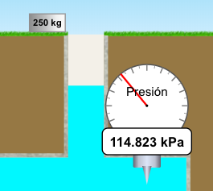
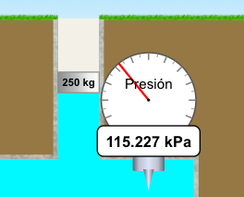
6. Sí una masa de 250 kg se coloca en la columna de agua, ¿Qué le va a pasar a la presión?
Incrementa
Disminuye
Permanece igual
Presión
?

Slide 8
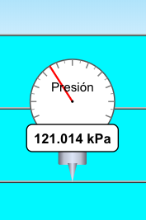
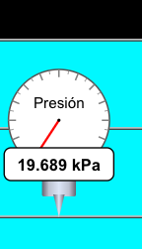
7. Si el único cambio es remover el aire ¿Qué va a pasar con la presión?
Incrementa en 101.3 kPa
Disminuye en 101.3 kPa
Permanece igual
Ninguna de las anteriores
Presión
?

Slide 9
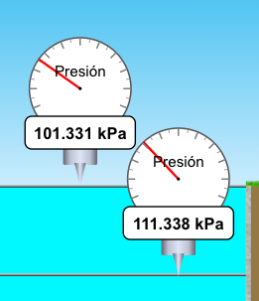
8. Si el único cambio es movernos a un lugar donde la gravedad tiene el doble de valor ¿Qué pasará con la presión?
Las dos presiones aumentan al doble
Solo la presión del aire aumenta al doble
La presión del aire aumenta al doble y la del agua incrementa un poco
Ninguna de las anteriores.
Presión
?
Presión
?

Slide 10
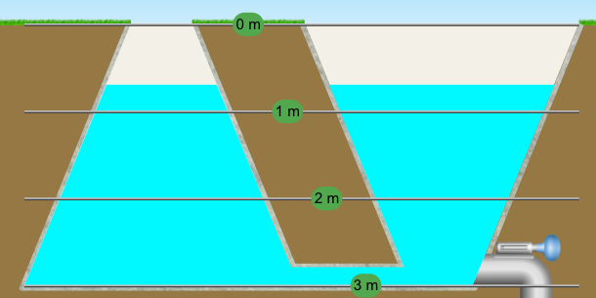
9. ¿Cómo es la presión en X comparada con la presión en Y?
Mayor
Menor
Igual
X
Y

